Slide 1
WEB 期末記帳APP
莊曜齊
S07352011
Notes:
此範本可作為群組設定中簡報訓練教材的起始檔案。
章節
在投影片上按一下右鍵以新增章節。 章節可協助您組織投影片，或簡化多個作者之間的共同作業。
備忘稿
使用 [備忘稿] 章節記錄交付備忘稿，或提供其他詳細資料給對象。 於簡報期間在 [簡報檢視] 中檢視這些備忘稿。
請記住字型大小 (對於協助工具、可見度、影片拍攝及線上生產非常重要)
協調的色彩
請特別注意圖形、圖表及文字方塊。
考慮出席者將以黑白或 灰階列印。執行測試列印，以確保在進行純黑白及 灰階列印時色彩正確。
圖形、表格和圖表
保持簡單: 如果可能，使用一致而不令人分心的樣式和色彩。
所有圖表和表格都加上標籤。

Slide 2
實現功能
(10分)製作文件(docx/pptx/odt/odp/pdf格式, 必須加頁碼)簡述功能及操作過程(截圖)
(40分)合理且有意義地使用5個bootstrap元件: https://getbootstrap.com/docs/4.6/components
(15分)保持資料: 重新整理頁面不會失效
(10分)以上三項同時完成
(10分)上傳到Github
(15分)教師主觀加分: 使用者體驗（資料/顏色/字型大小/佈局）

Slide 3
實現功能: 5個bootstrap元件
Boostrap
1.Button
2.dropdown-item
3.table
4.date picker
5.Span (badges 徽章)

Slide 4
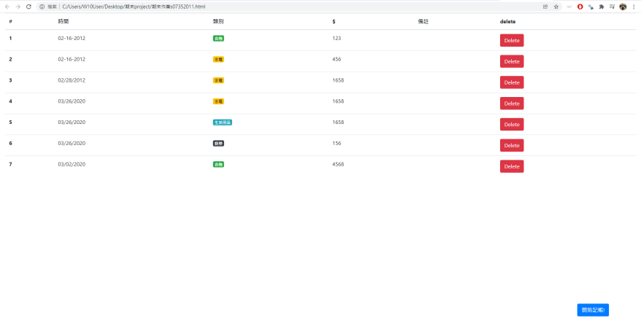
Badges徽章
Bootstrap Table
Bootstrap btn
Notes:
這是另一個選項 適用於使用轉換的概觀投影片。

Slide 5
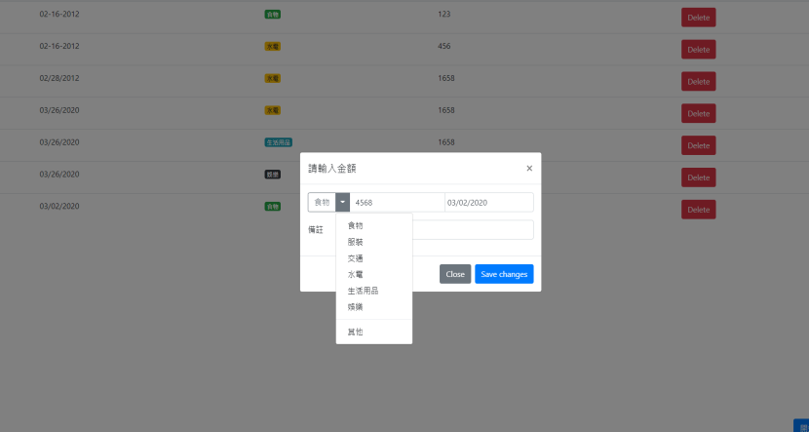
下拉選單

Slide 6
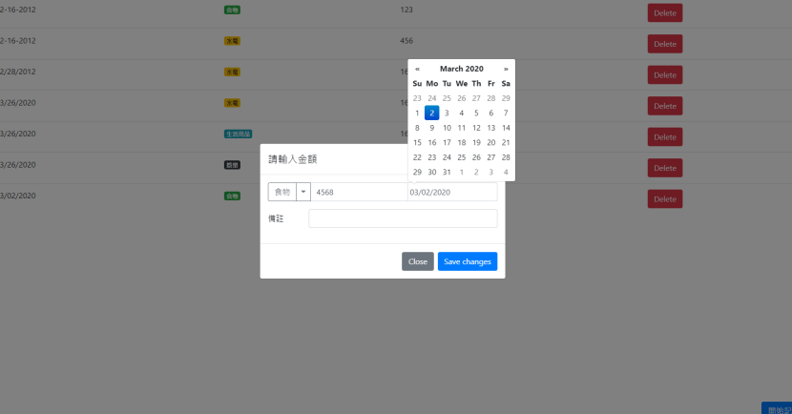
Date picker

Slide 7
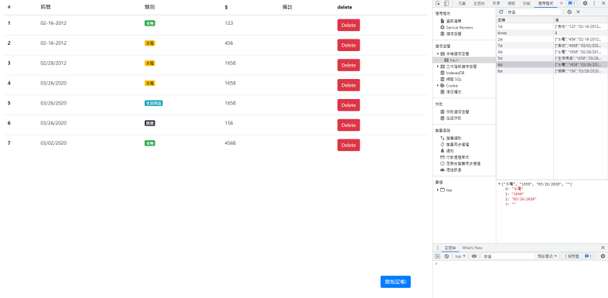
實現功能:保持資料
使用Localstorage 儲存;
重新整理後自動讀取並生成TABLE

Slide 8

實現功能:刪除
Example:共7筆資料DELETE第1筆

Slide 9
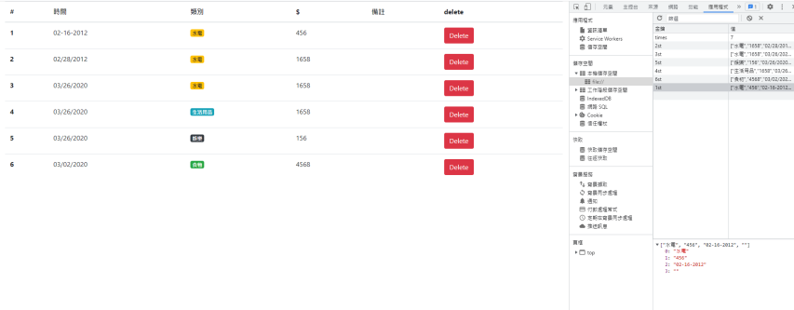
實現功能:刪除
變為6筆且資料”順序不變”
同時刪除Localstorage內資料

Slide 10
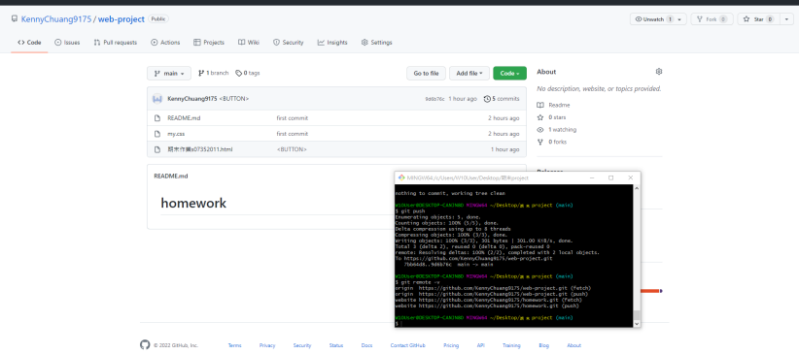
實現功能:上傳到Github
以GitBash Push 到 Github 頁面

Slide 11
END

